Slide 1
RUSsian 102
Урок 7

Slide 2
U7 D1
Работаем в группах
В своих ответах используйте следующие фразы:
Дело в том, что …
По моему мнению, …
С одной стороны, …, но с другой стороны, …
Я считаю, что…
Какой предмет был для вас самым трудным в школе?
Какой школьный предмет был для вас самым интересным?
Кто был вашим любимым учителем в школе? Что этот человек преподавал?
Какой предмет ваш любимый в университете? Почему? Кто Ваш любимый преподаватель?

Slide 3
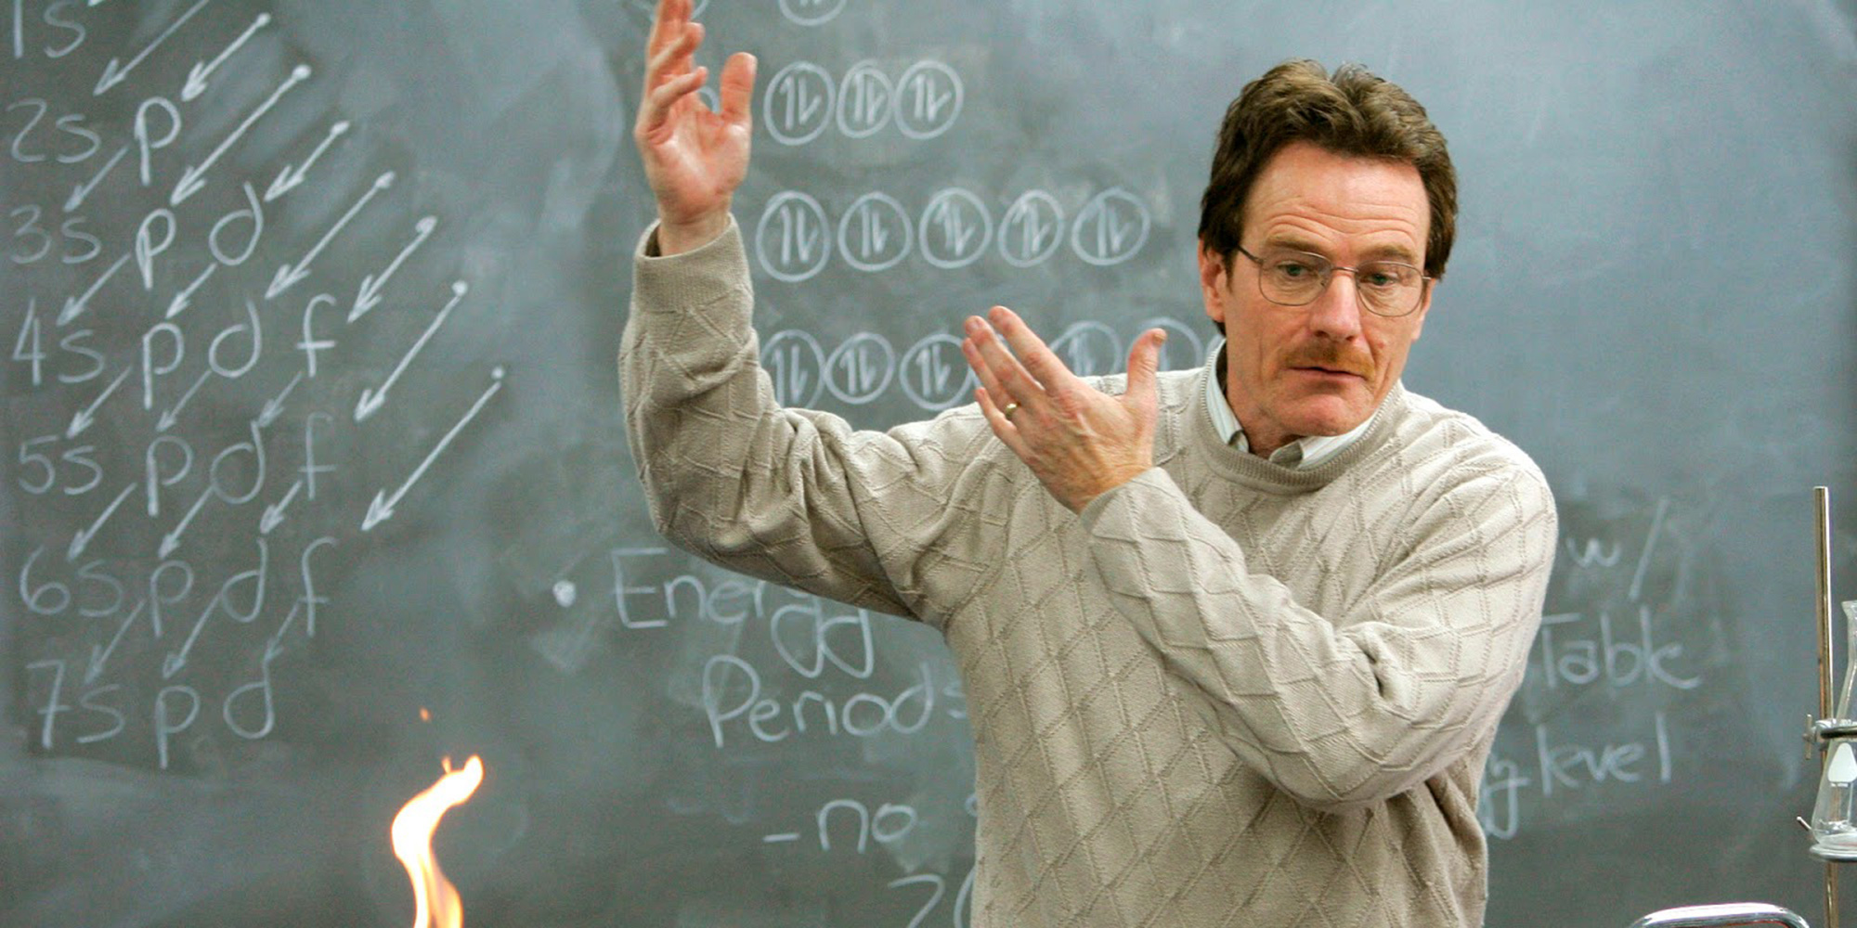
Вы помните, кто это? Как его зовут и какая у него профессия?
Что он преподаёт?
Infinitive: Преподавать(ся)
Present: Преподаю
Преподаёшь
Преподаёт(ся)
Преподаём
Преподаёте
Преподают(ся)
Past: Он преподавал(ся)
Она преподавала(сь)
Они преподавали(сь)

Slide 4
Он преподаёт химию.
Subject – verb – direct object in Acc.

Slide 5
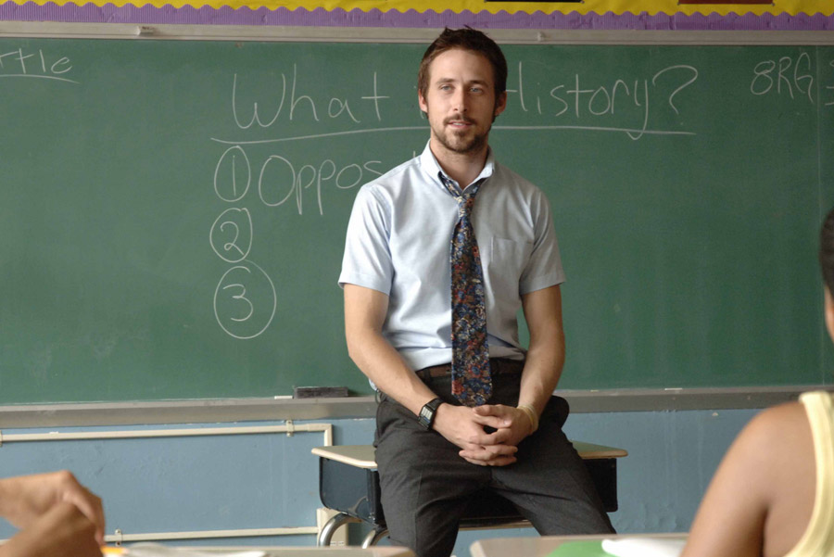
А это кто? Какой предмет он преподаёт?
В своих ответах используйте следующие фразы:
По моему мнению, …
Я считаю, что…

Slide 6
Он преподаёт историю.

Slide 7
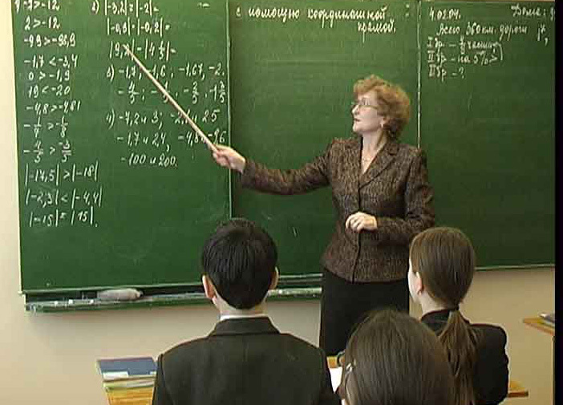
Какой предмет она преподаёт?
В своих ответах используйте следующие фразы:
По моему мнению, …
Я считаю, что…

Slide 8
Она преподаёт математику.

Slide 9
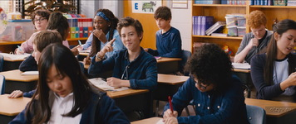
Какие предметы преподаются в средней школе (secondary school)?

Slide 10
Грамматический анализ
Какие предметы преподаются в средней школе?
Reflexive verb. Passive voice.
What subjects *are taught* in high school?
В нашей школе преподаётся литература.
Prep. (location) - reflexive verb – Nom. (subject)
Литература преподаётся в нашей школе.
В этом университете преподаются иностранные языки.
На кафедре математики преподаётся статистика.

Slide 11
U7 D2
Эпизод 13а «Что такое счастье?»
Слова
Мне становится скучно – I am getting bored
Путешествия и новые впечатления –traveling and new impressions/experiences
Очень точное слово -this is a very precise
(Иметь) высокооплачиваемую работу – to have a high-paying job
Счастье не в деньгах, а в их количестве – Money does not matter, the amount of money does.
Личное – private, personal (личная жизнь)

Slide 12
U7 D2
Что такое счастье?
Вы согласны с Карлсоном?
Ответьте на этот вопрос, используя конструкции
По-моему, счастье в том, чтобы + инфинитив
Я счастлив(а), когда …
Главное, чтобы… (глагол прошедшего времени)
https://www.youtube.com/watch?v=KIYYZuYiaD0

Slide 13
U7 D2
Обратите внимание на Карлсона!
Не обращайте внимания на Карлсона!
Обратить внимание на + кого? что?
вид??? падежи???
Не обращать вниманиЯ на кого? что?
вид??? падежи???
Сравните:
Обратите внимание на этого ребёнка! Он такой умный…
Не обращайте внимания на этого ребёнка! Он хулиган.

Slide 14
U7 D2
Работаем в группах
Расскажите, как проходит день
Группа 1: типичного идеалиста
Группа 2: типичного материалиста
В своём рассказе обратите внимание на:
А) то, когда этот человек встаёт
Б) то, чем он занимается весь день
В) то, где и когда он ест
Г) то, встречается ли он с кем-то
Д) то, что для него важно
В своих ответах используйте следующие фразы:
Дело в том, что …
По моему мнению, …
С одной стороны, …, но с другой стороны, …
Я считаю, что…

Slide 15
U7 D3
Работаем в парах
Что такое успех? Как вы думаете?
Обратите внимание на то, что слово «успех» в русском языке происходит от слова «успеть». Подумайте об этом!
В своих ответах используйте следующие фразы:
Дело в том, что …
По моему мнению, …
С одной стороны, …, но с другой стороны, …
Я считаю, что…

Slide 16
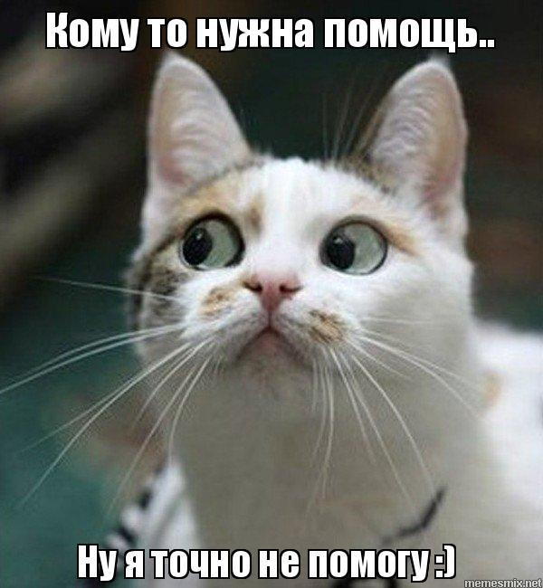
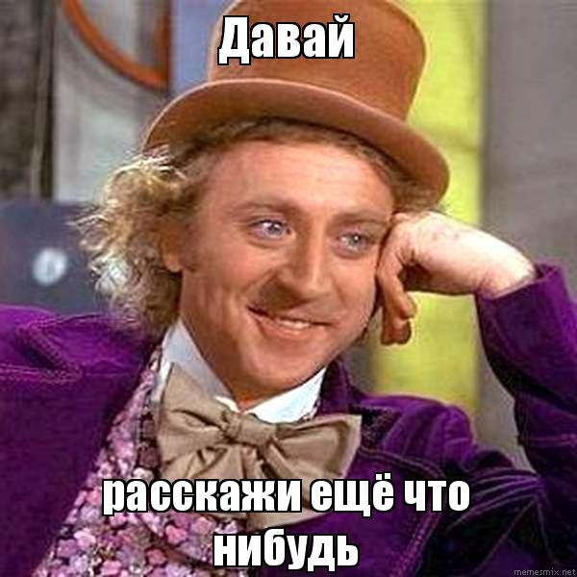
U7 D4
-нибудь vs –то
When to use -нибудь | When to use -то
Если тебе скучно, позвони кому-нибудь! - imperative + -нибудь Давай пойдём куда-нибудь в воскресенье! - Let’s + нибудь Доктор! У Вас есть что-нибудь от головной боли? - Question + -нибудь | Тебе кто-то сегодня звонил. Где Карлсон? Он куда-то полетел. У меня есть какое-то лекарство от головной боли - When something is definite, but unspecified. - In statements

Slide 17
U7 D5
НЕТ! НЕТ! НЕТ!
Вы кого-нибудь боитесь? Кого? Никого! Я никого не боюсь.
Вы в чём-нибудь сомневаетесь? В чём? Ни в чём! Я ни в чём не сомневаюсь.
Вы на что-нибудь надеетесь? На что? Ни на что! Я ни на что не надеюсь.
Вы вечером куда-нибудь поедете? Куда? Никуда! Я никуда не поеду.
Вы влюблены в какого-нибудь политика? В какого? Ни в какого! Я ни в какого политика не влюблена.

Slide 18
U7 D6
Эпизод 14 «Ты просто передумал жениться»
Слова
Ты просто передумал жениться
Не будем ссориться
Я постараюсь не плакать

Slide 19
U7 D6
«Я во всём виноват»
Кто во всём виноват? В чём виноват этот человек? В том, что потерял паспорт? В том, что свадьбы не будет? Ни в чём он не виноват? Во всём он виноват?
В какой ситуации вы ответите:
А) «Не волнуйся, со всеми бывает!»
Б) «Как ты мог! Ты же всё испортил!»
В) «Не волнуйся, мы что-нибудь придумаем!»
Слова:
Передумать = сначала думать одним образом, но потом изменить своё мнение
(по)Ссориться и (по)спорить и (по)драться: какая разница?
Вы с кем-нибудь ссоритесь? Вы ни с кем не ссоритесь? Вы никогда ни с кем не ссорились? О чём вы больше всего спорите с друзьями и родителями? Ни о чём? вы никогда ни о чём не спорили ни с друзьями, ни с родителями?
«Я постараюсь не плакать» и »Я попробую не плакать»: какая разница?

Slide 20
U7 D6
Работайте в группах
Придумайте окончания этих предложений. Используйте «сам»
Например:
Малыш: Карлсон, кто тебе подарил так много конфет?
Карлсон: Я сам себе подарил конфеты.
- Можешь дать мне денег?
- У меня ….
2) - Мама, давай я помогу тебе приготовить винегрет и щи!
- Спасибо, я …
3) - Аркадий, если хочешь, я позвоню Полине и скажу ей, что она тебе нравится!
- Спасибо, я …
4) - Мне так не нравится современная поп-музыка, которую ты слушаешь по радио! - - Мне и …
5) - Наташа, я сейчас иду в библиотеку. Хочешь, верну твои книги?
- Спасибо, я …

Slide 21
U7 D7
Повторим «который»
Работайте в группах:
1. Маша и Оля живут в общежитии, ________________________ находится напротив библиотеки, недалеко от спортзала.
2. Каждое утро Маша читает блоги, ________________________ пишут её одноклассники.
3. Как зовут девушку, ________________________ тебе звонит по ночам?
4. Как зовут студента, ________________________ не было на занятии?
5. Как зовут аспиранта, ________________________ всё время болит голова?
6. Тебе не надоели аспиранты, ________________________ мы ходили в кино на прошлой неделе?
7. Ты помнишь нашу соседку, ________________________ был старый добрый чёрный кот?
8. Преподавательница не помнит, как зовут студентов, ________________________ окончили университет тридцать лет назад.
9. Как ты думаешь, есть такие люди, ________________________ не нравится изучать иностранные языки?
10. Говорят, что виолончель (fem.), на ________________________ играл Мстислав Ростропович, купил принц Чарльс. (На самом деле, никто не знает, где она сейчас.)

Slide 22
U7 D8
Кто отправил паспорт Мише?
Это сделал человек:
Который (Им) …
Которого (Род)…
Которому (Дат)…
Которого (Вин) …
Которым (Твор) …
Котором (Пред) …
Use prepositions where appropriate!

Slide 23
U7 D8
Поговорим о свадьбах в Америке
Работайте в группах
Как устраиваются свадьбы в Америке?
Они долго планируются?
Кто платит за свадьбу?
Что должны сделать жених и невеста перед свадьбой?

Slide 24
U7 D9
Работайте в парах.
В своих ответах используйте следующие фразы:
Дело в том, что …
По моему мнению, …
С одной стороны, …, но с другой стороны, …
Я считаю, что…
Ответьте на вопросы:
На кого вы обращаете внимание в ресторане, в университете, на улице?
На что вы обращаете внимание в ресторане, в университете, на улице?
Вы когда-нибудь пробовали щи, борщ, винегрет, пироги?
Вы когда-нибудь путешествовали без родителей?
С кем вы любите путешествовать?
Вы когда-нибудь с кем-нибудь ссорились? Из-за чего?
Вы сами делаете домашнюю работу? Или кто-то вам помогает?
Чем отличается урок русского языка от урока по математике?
Урок русского языка отличается тем, что на нём….
Урок математики отличается тем, что на нём …

